Slide 1
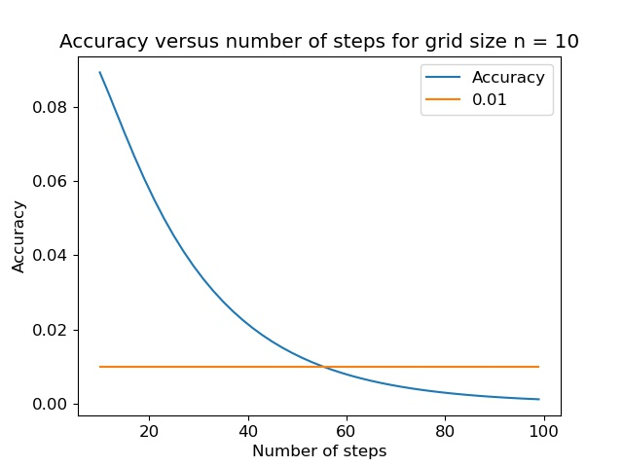
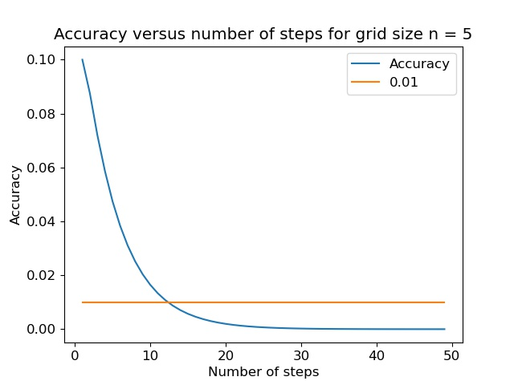
10.10 a)
Då n = 10 krävs 56 steg för att uppnå en noggrannhet på 1 %
Då n = 5 krävs 13 steg för att uppnå en noggrannhet på 1 %
Krävs färre iterationer då n är mindre för att uppnå en viss noggrannhet.

Slide 2
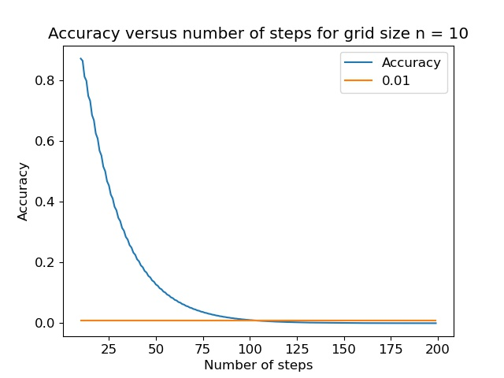
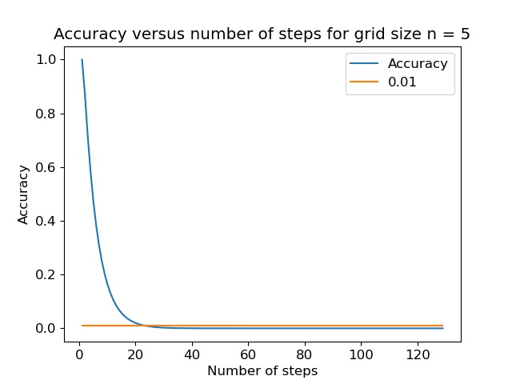
10.10 b)
Då n = 10 krävs 102 steg för att uppnå en noggrannhet på 1 %
Då n = 5 krävs 24 steg för att uppnå en noggrannhet på 1 %
Jämfört med a) krävs det ungefär dubbelt så många simuleringar för att nå en noggrannhet på 1 %
Vi kan konstatera att dåliga initiala gissningar påverkar antalet steg som måste simuleras för att få en viss noggrannhet
Dock är det slutgiltiga resultatet efter tillräckligt många steg oberoende av den initiala gissningen

Slide 3
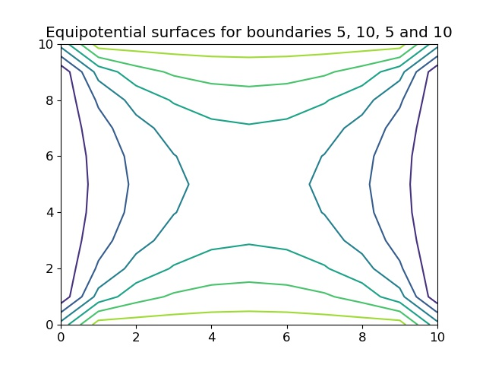
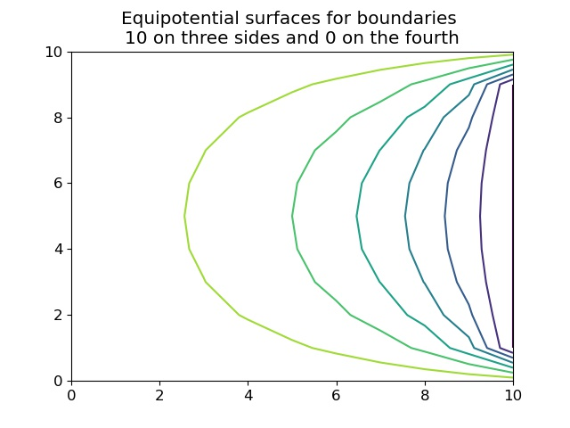
10.10 c)
Den övre plotten visar ekvipotentialytan då randvillkoren från a) byts ut till att vara tio på två av de motstående sidorna och fem på de två andra motstående sidorna
Om vi istället sätter potentialen till tio på tre av sidorna och till noll på den fjärde sidan fås den nedre plotten

Slide 4
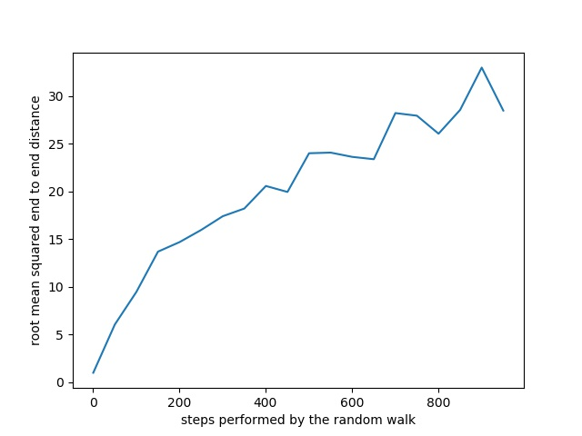
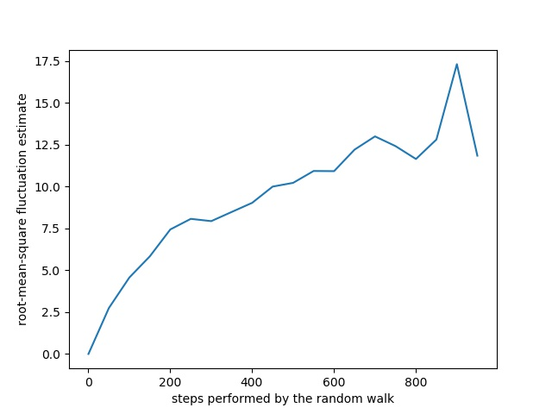
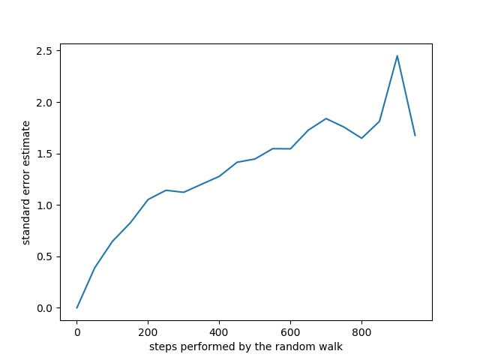
2.1 c)
RMS värdet för avståndet till origo ökar då antalet steg ökar
Ökar mest i början innan det börjar plana ut
Samma beteende uppvisar de två andra plottarna också
Enda skillnaden mellan plottarna verkar vara en förskjutning i y-led

Slide 5
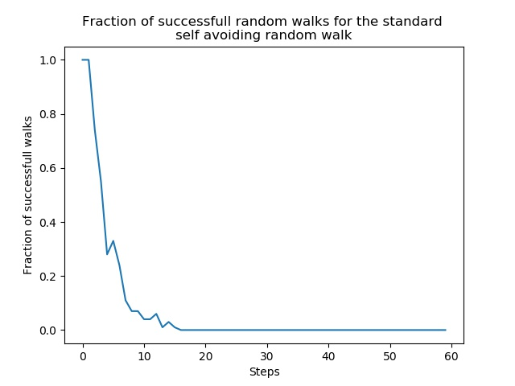
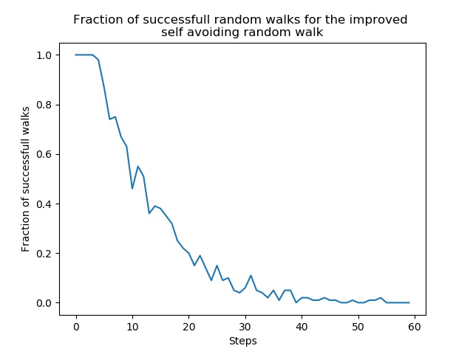
2.1 d)
Sannolikheten för en lyckad slumpvandring faller snabbt av
Däremot så faller den av långsammare då vi inte tillåts gå tillbaka till den föregående platsen

Slide 6
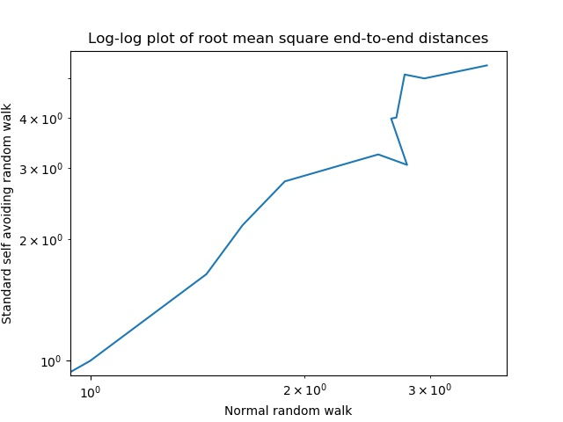
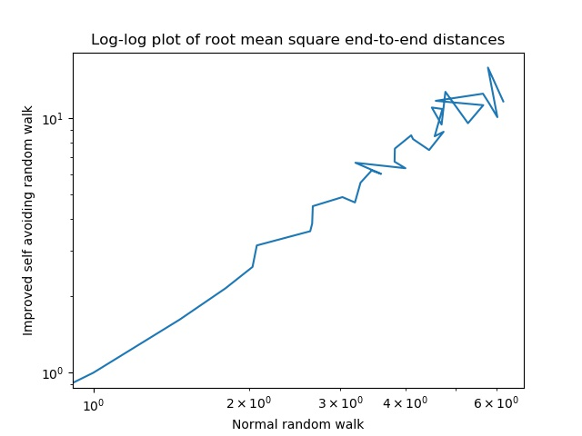
2.1 e)
Sista delen av log-log plottarna blir inte särskilt representativa då sannolikheten för en lyckas slumpvandring är så låg
För början av plotten kan vi uppskatta lutningen till 1.2 respektive 1.6 vilket visar att RMS värdet för avståndet ökar snabbare för den självundvikande slumpvandringen

Slide 7
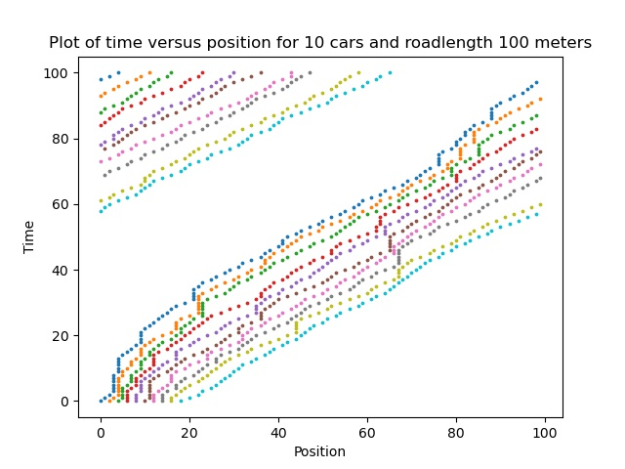
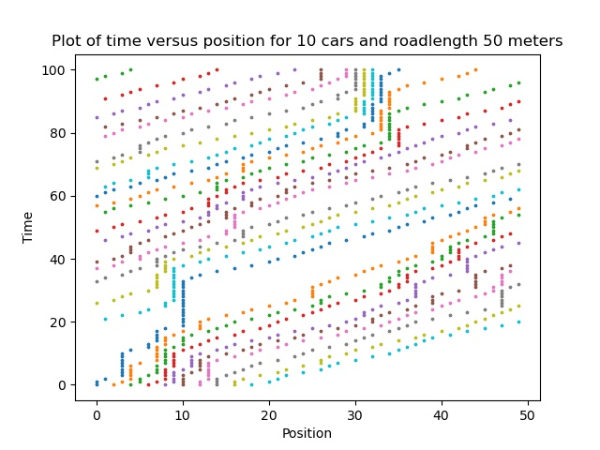
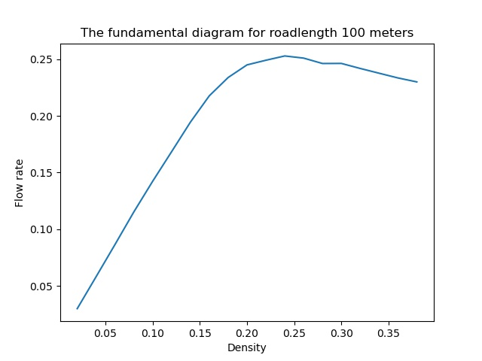
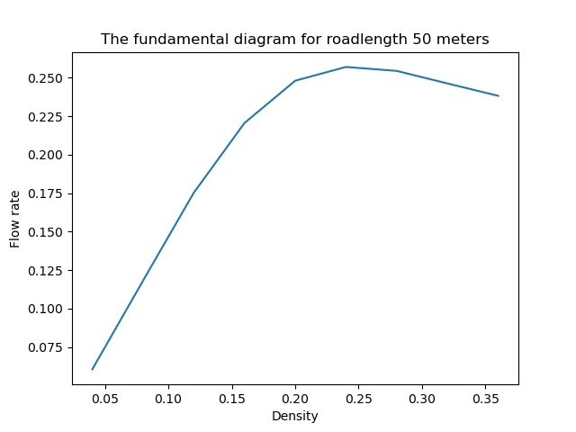
2.2 a)
Plottar för 10 bilar då vägen är 100 respektive 50 meter lång
Kö börjar vid en bildensitet som är cirka 0.24 då flödet nått sitt maximum

Slide 8
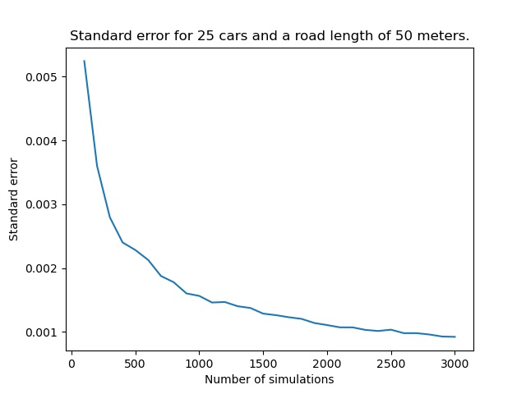
2.2 b)
Standardfelet sjunker som förväntat då vi kör fler simuleringar
Vid cirka 2500 simuleringar så får vi ett standarfel som är 0.001
Tiden för att nå jämnvikt påverkas nästan inte av initialtillståndet

Slide 9
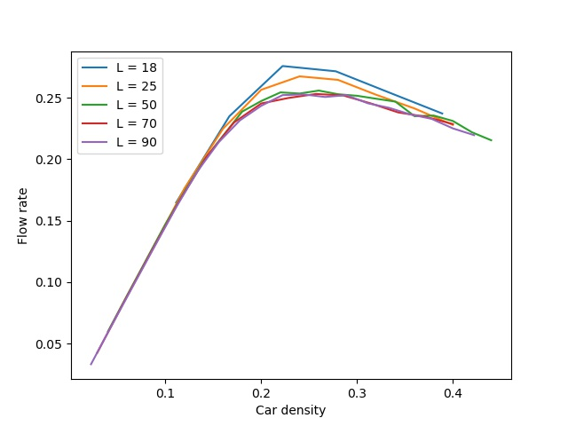
2.2 c)
Då vägen är längre är 50 meter är flödet oberoende av längden
Då längden blir mindre än 50 meter börjar resultatet att skilja sig från det för längre sträckor

Slide 10
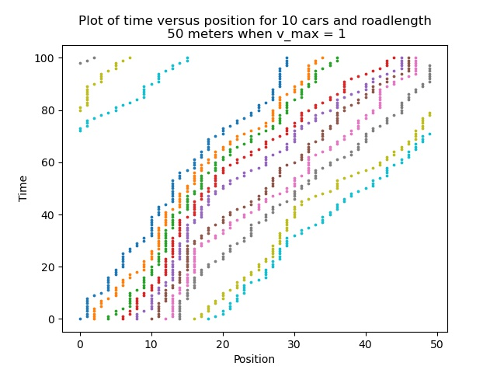
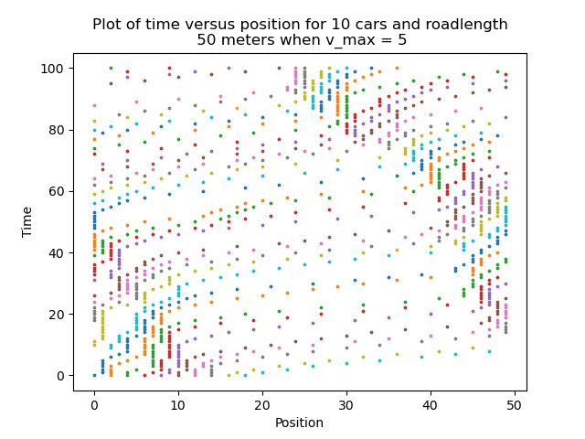
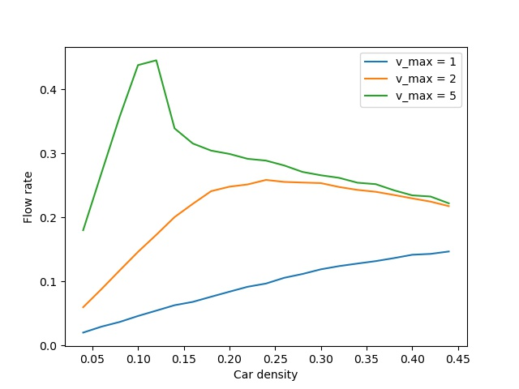
2.2 d)
Då v_max är 5 ökar så ökar initialt flödet per densitet men vi får också köbildning vid lägre densiteter
När vi når en tillräckligt hög densitet så sammanfaller kurvan med den då v_max är 2
Vi kan förvänta oss att kurvan för v_max=1 också sammanfaller med de andra kurvorna då densiteten ökas ytterligare

Slide 11
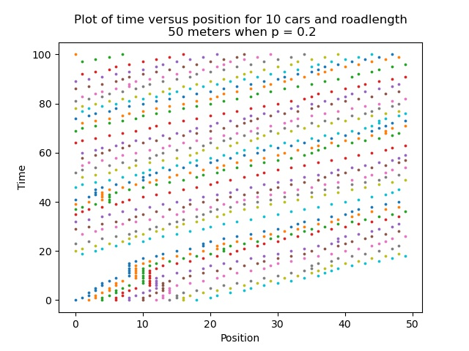
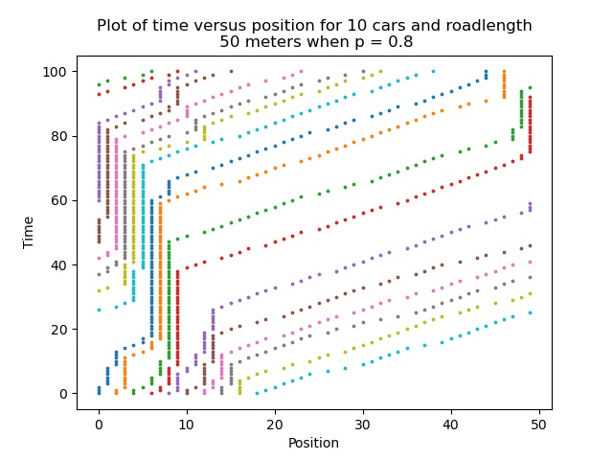
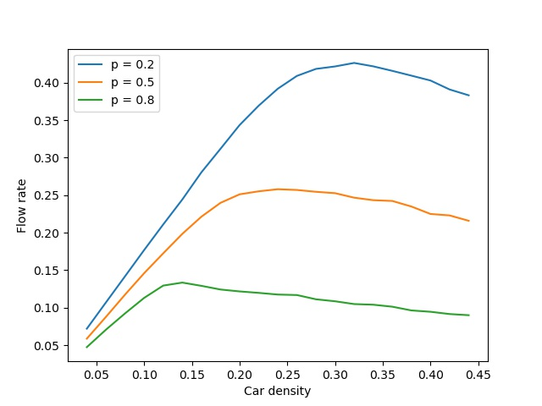
2.2 e)
Då p ökas ökar köbildningen
Vi ser dels detta genom fler lodrätta staplar av prickar men även då kurvan i det fundamentala diagrammet har förskjutits nedåt och har sitt maximum för lägre densiteter
Det omvända gäller då vi minskar p

